Slide 1

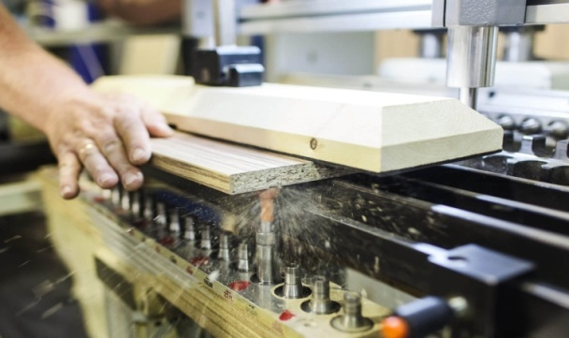
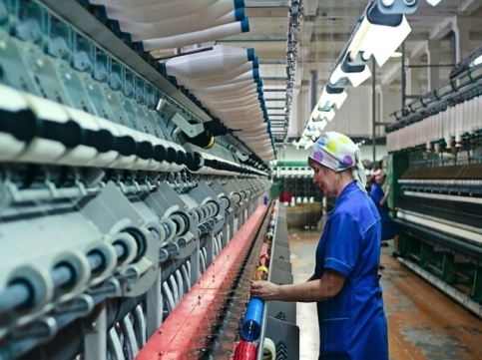
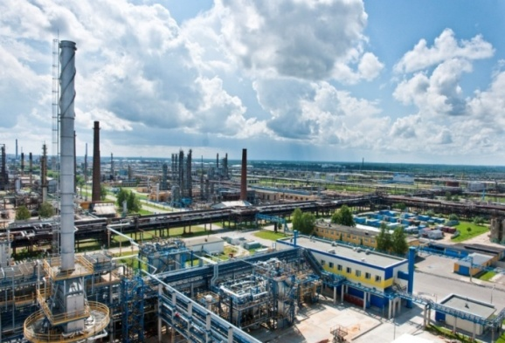
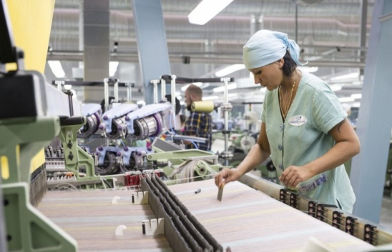
Каталог продукции легкой промышленности, выпускаемой на территории муниципального образования Ейский район

Slide 2

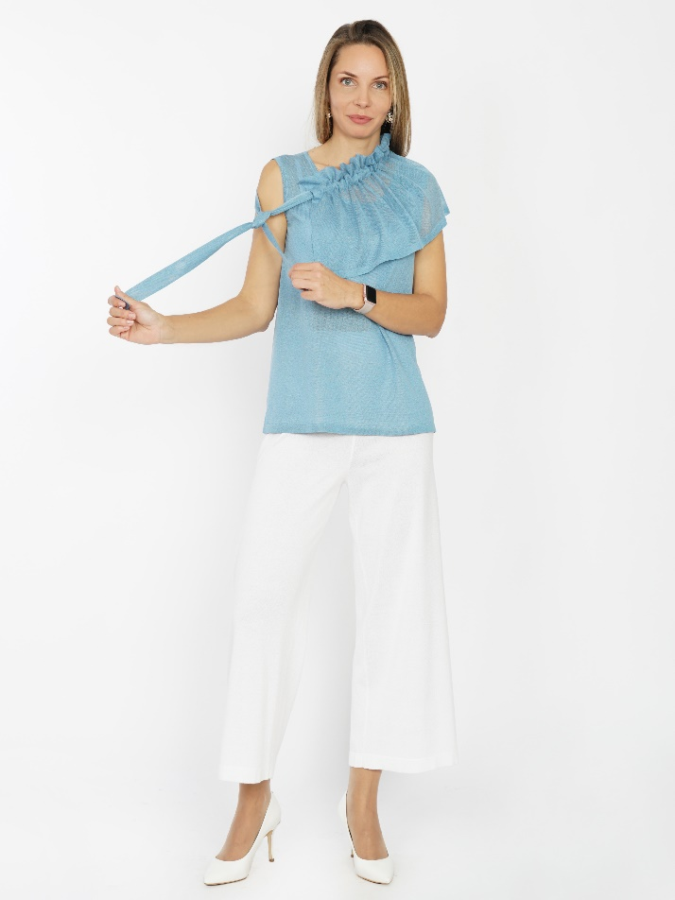
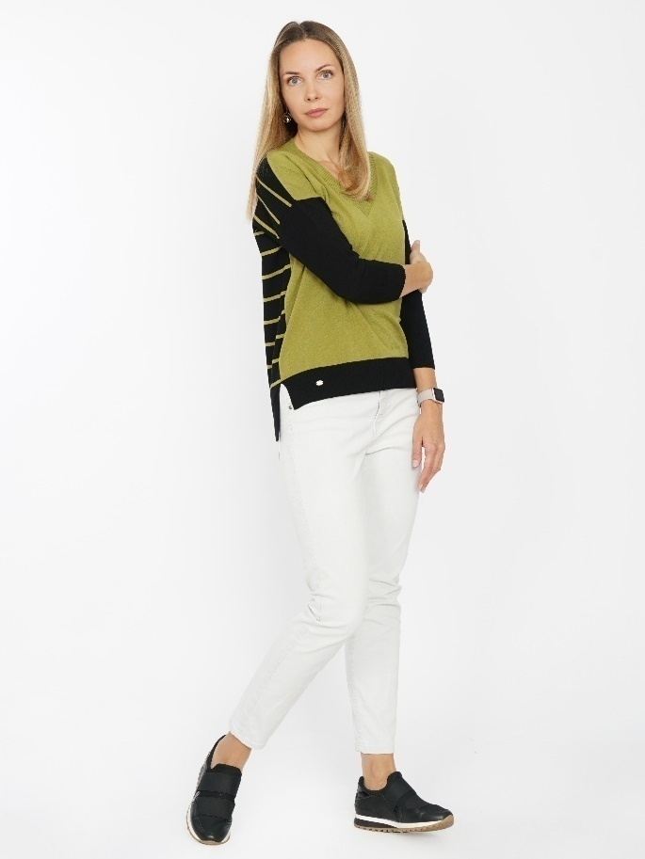
ООО «ДекоЛюкс»
ТМ ODALIA
Выпускает верхний вязаный женский трикотаж:
Джемперы
Кардиганы
Водолазки
Кофточки
Свитеры
Платья
Брюки
Кюлоты
Юбки и т.д.

Slide 3
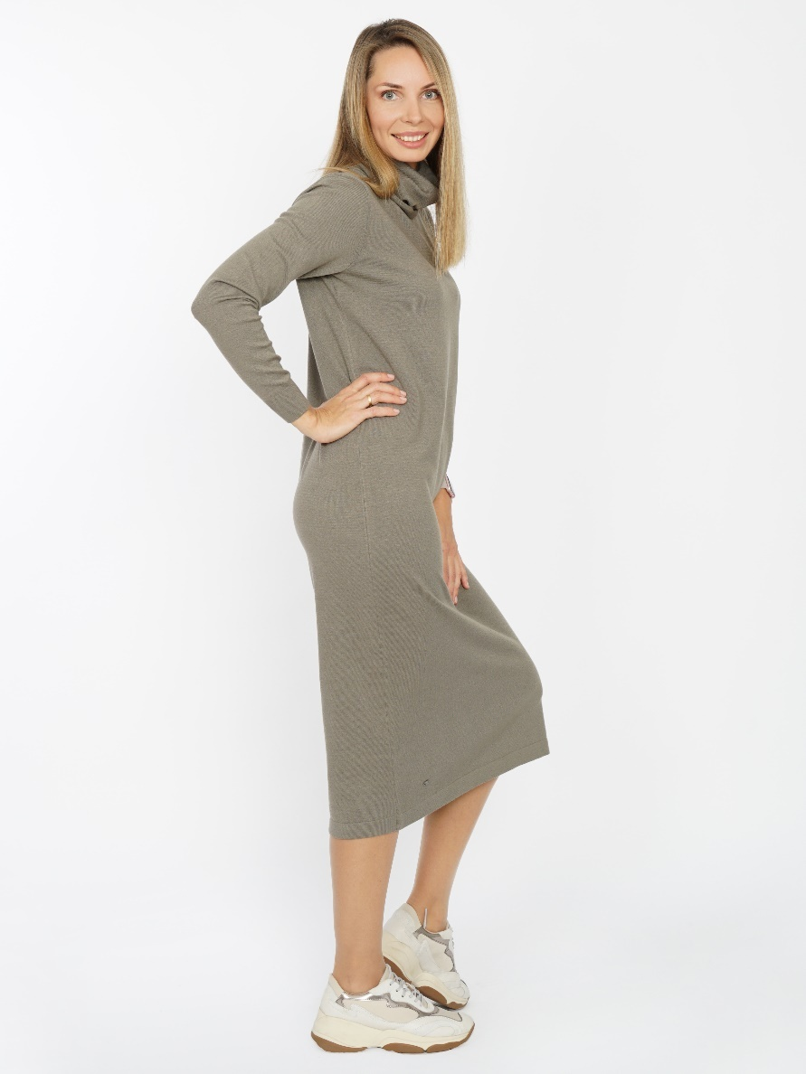
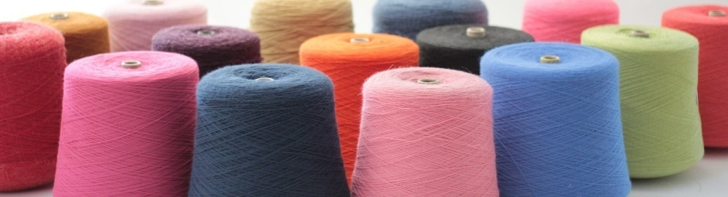
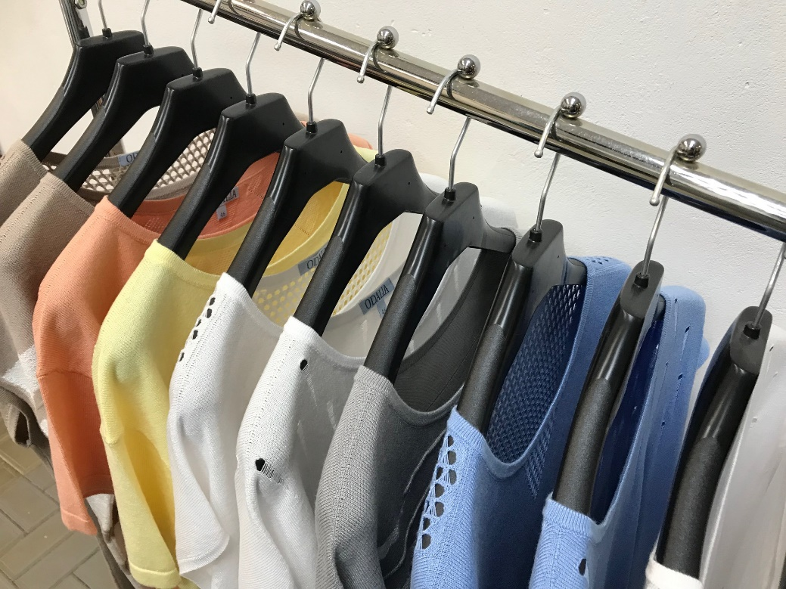
В производстве трикотажа использует вискозу, хлопок, шерсть, эластан, кашемир.
ООО «ДекоЛюкс» ТМ ODALIA

Slide 4
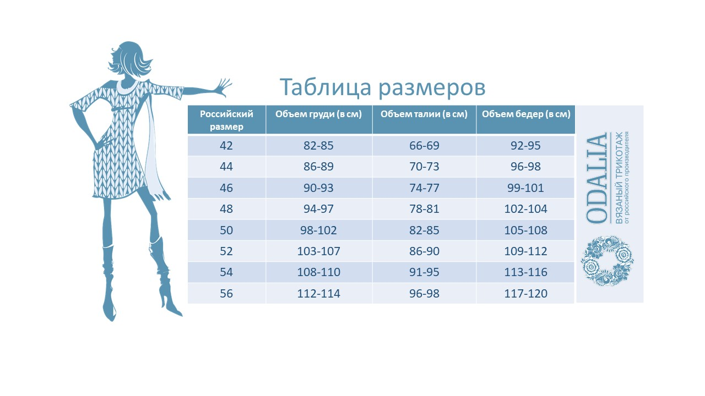
Вяжем изделия широкого размерного ряда от 42 до 56
ООО «ДекоЛюкс» ТМ ODALIA

Slide 5
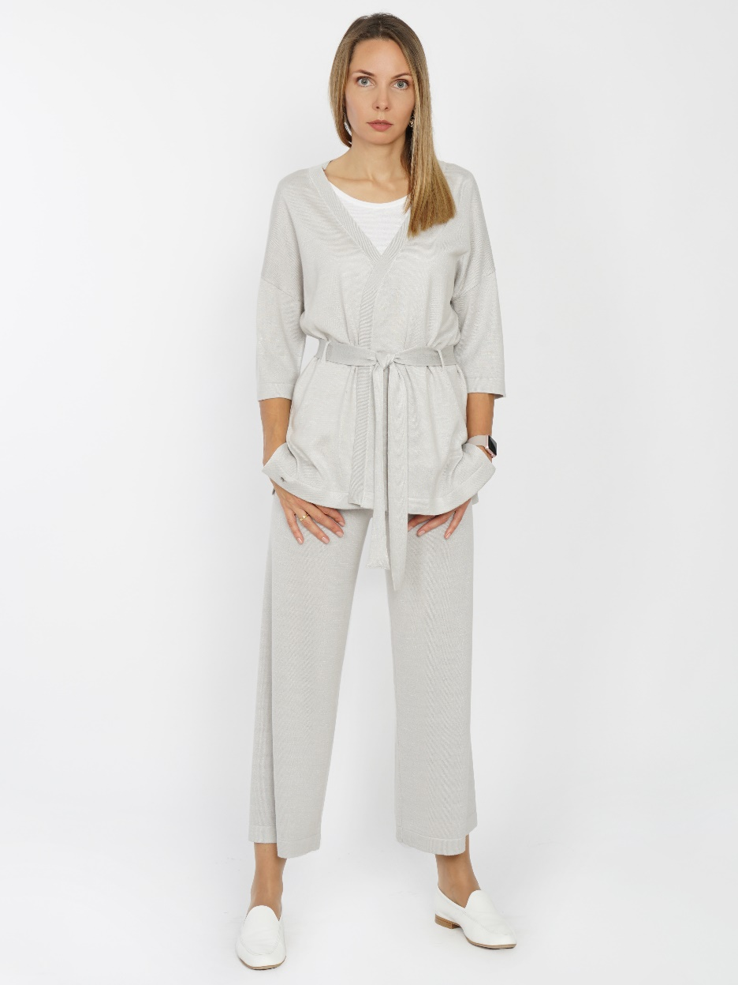
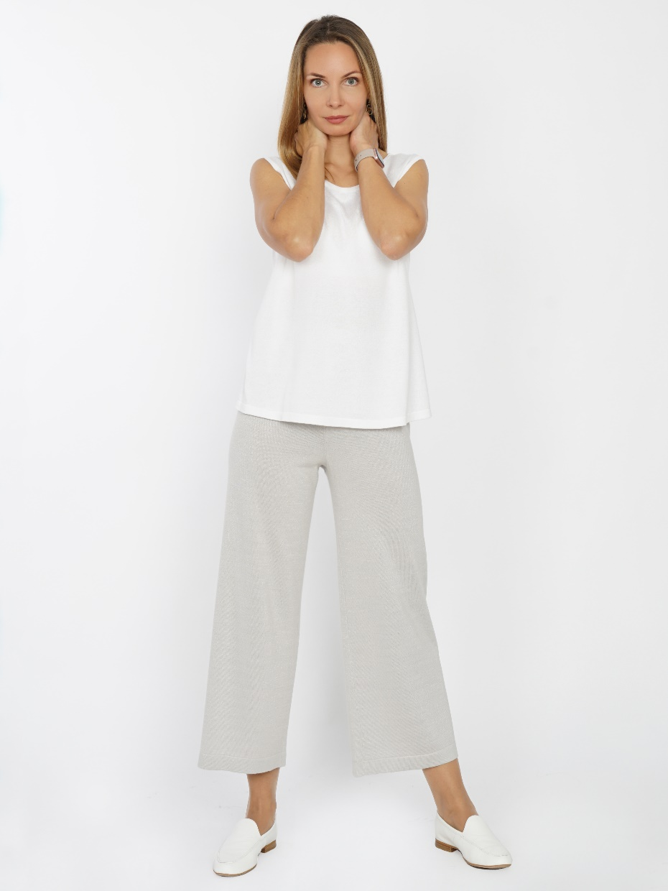
Костюм: жакет, топ, кюлоты
ООО «ДекоЛюкс» ТМ ODALIA

Slide 6
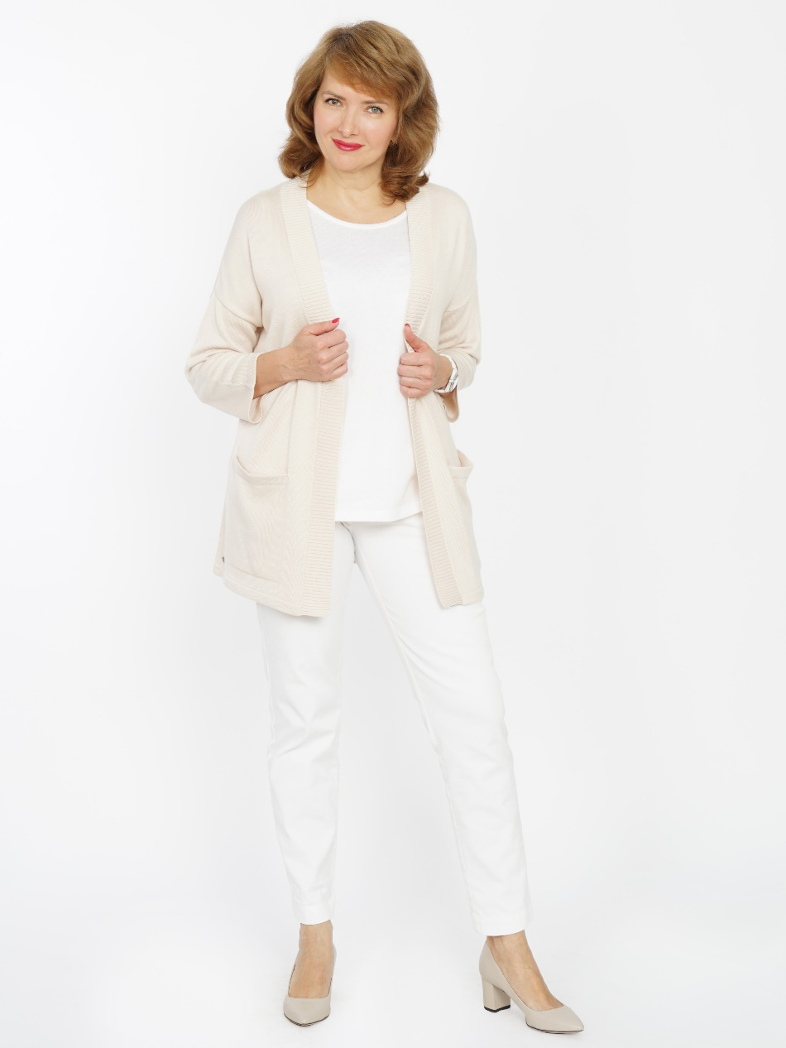
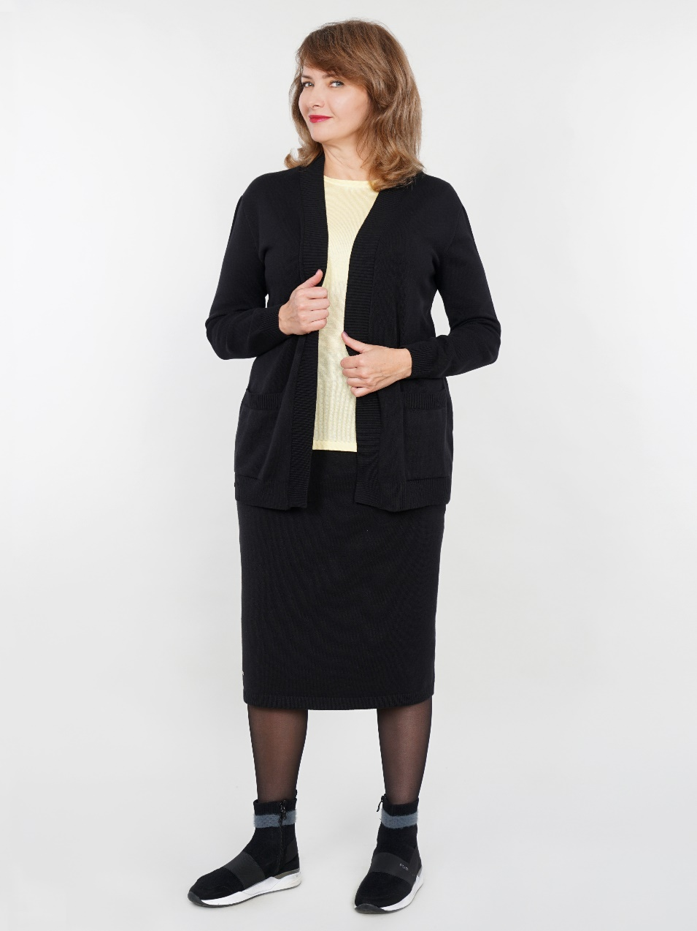
ООО «ДекоЛюкс» ТМ ODALIA
Кардиганы летние и зимние

Slide 7
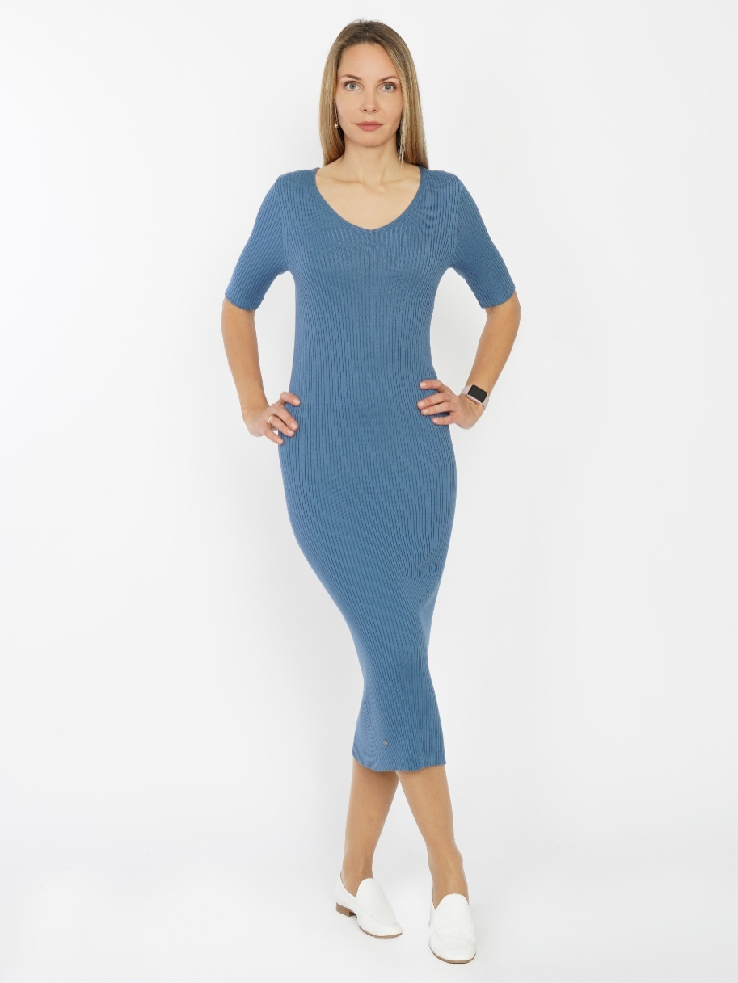
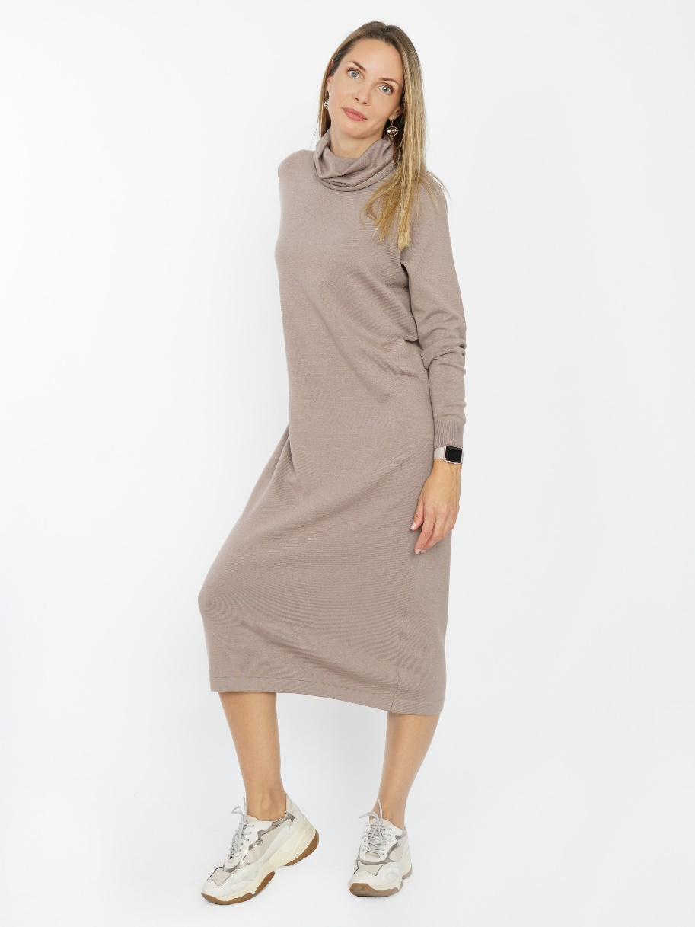
ООО «ДекоЛюкс» ТМ ODALIA
Платья летние и зимние

Slide 8
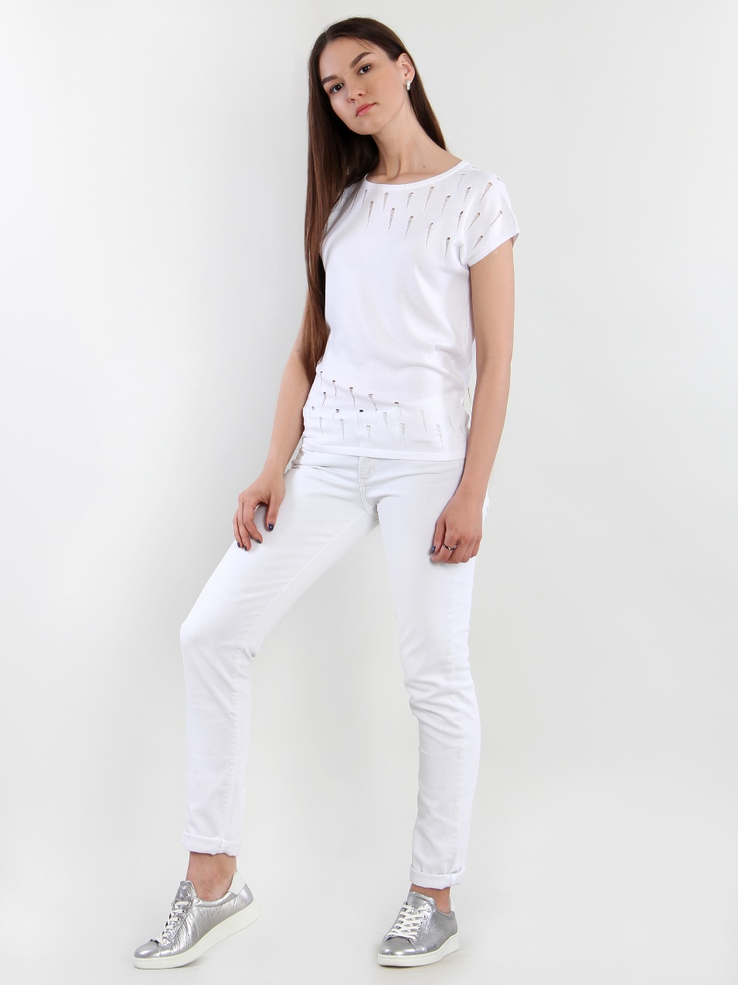

ООО «ДекоЛюкс» ТМ ODALIA
Кофточки и джемперы

Slide 9
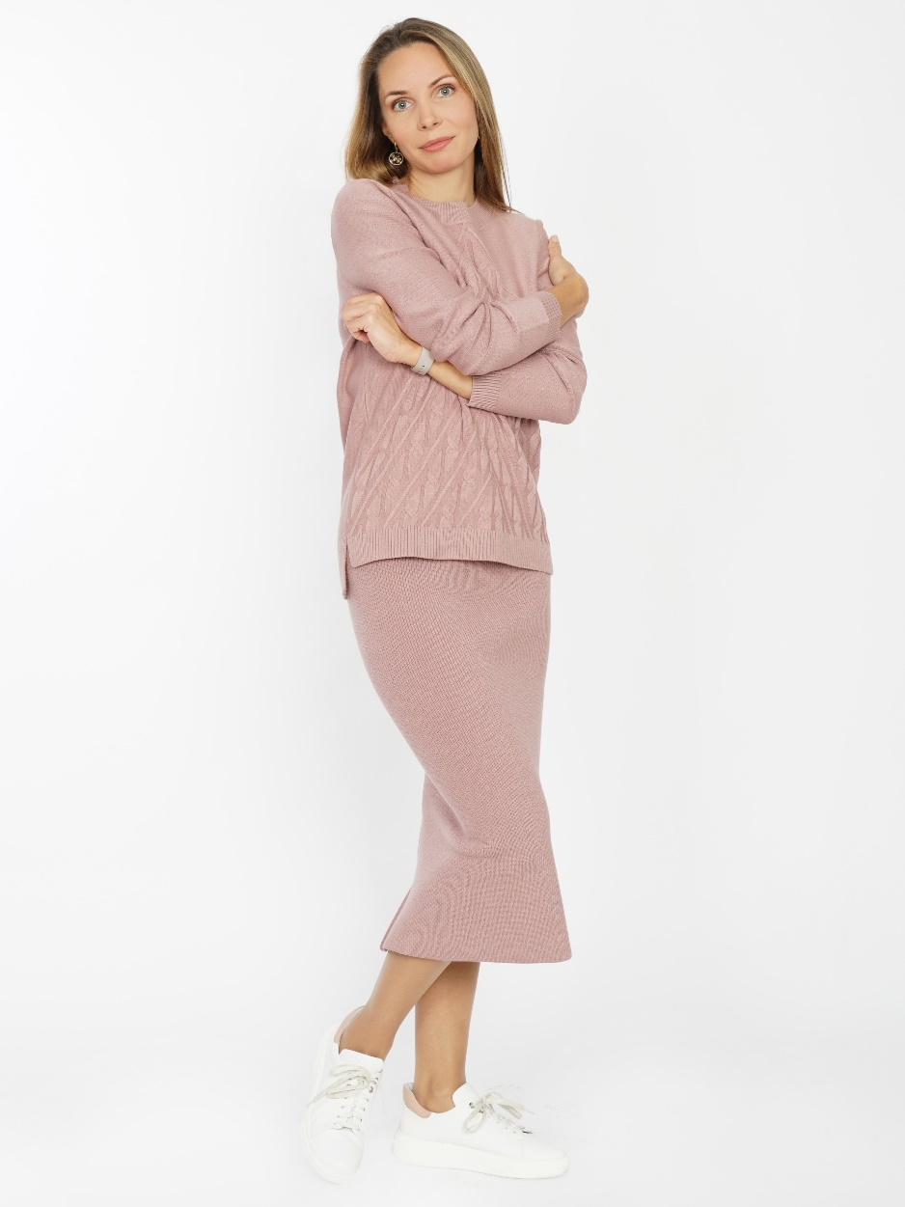
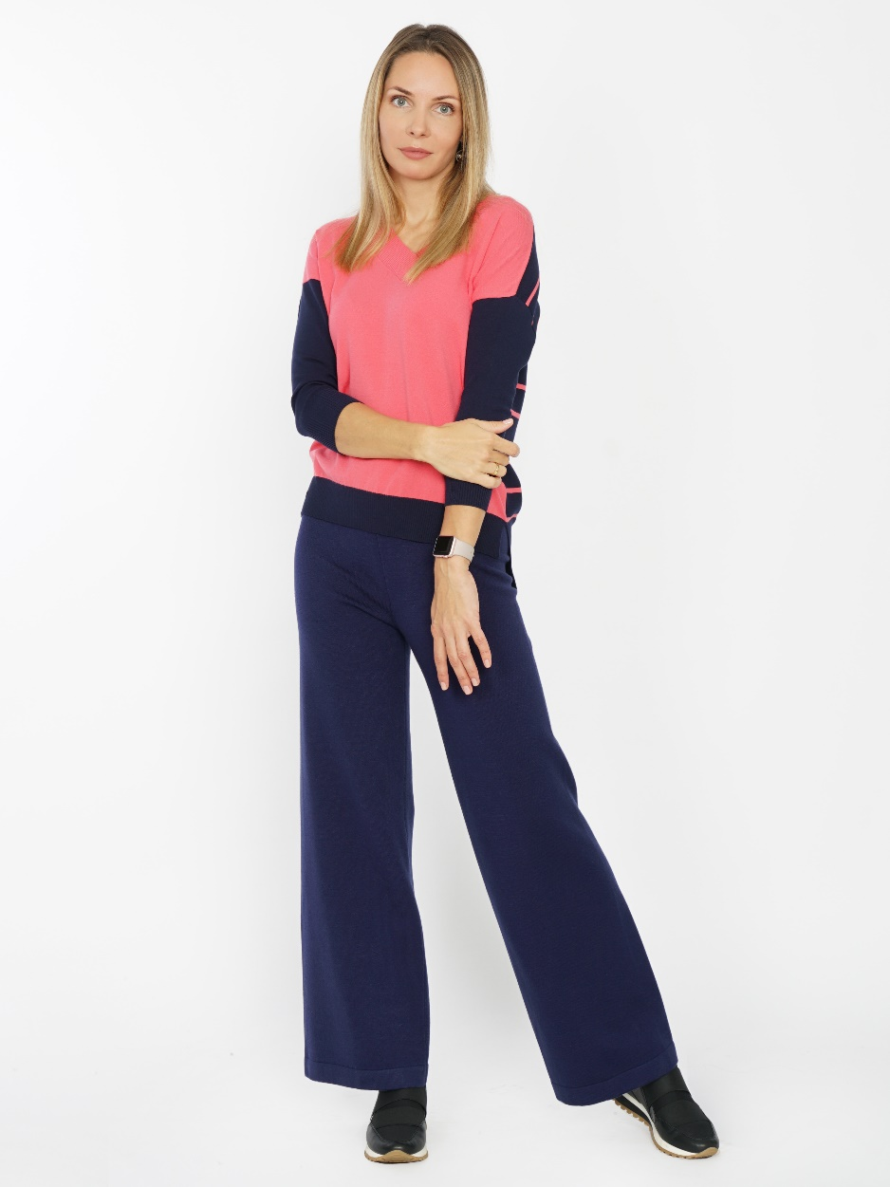
ООО «ДекоЛюкс» ТМ ODALIA
Юбки и брюки

Slide 10
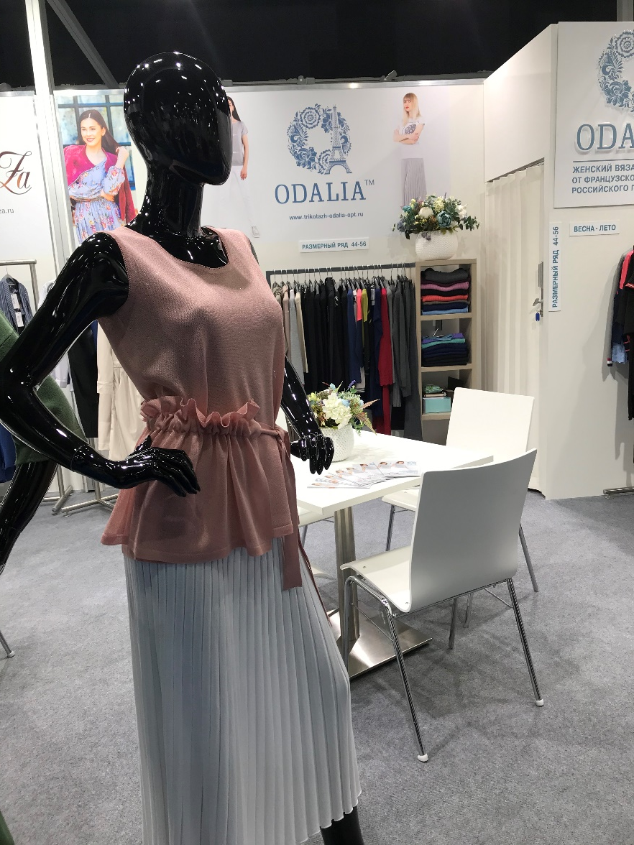
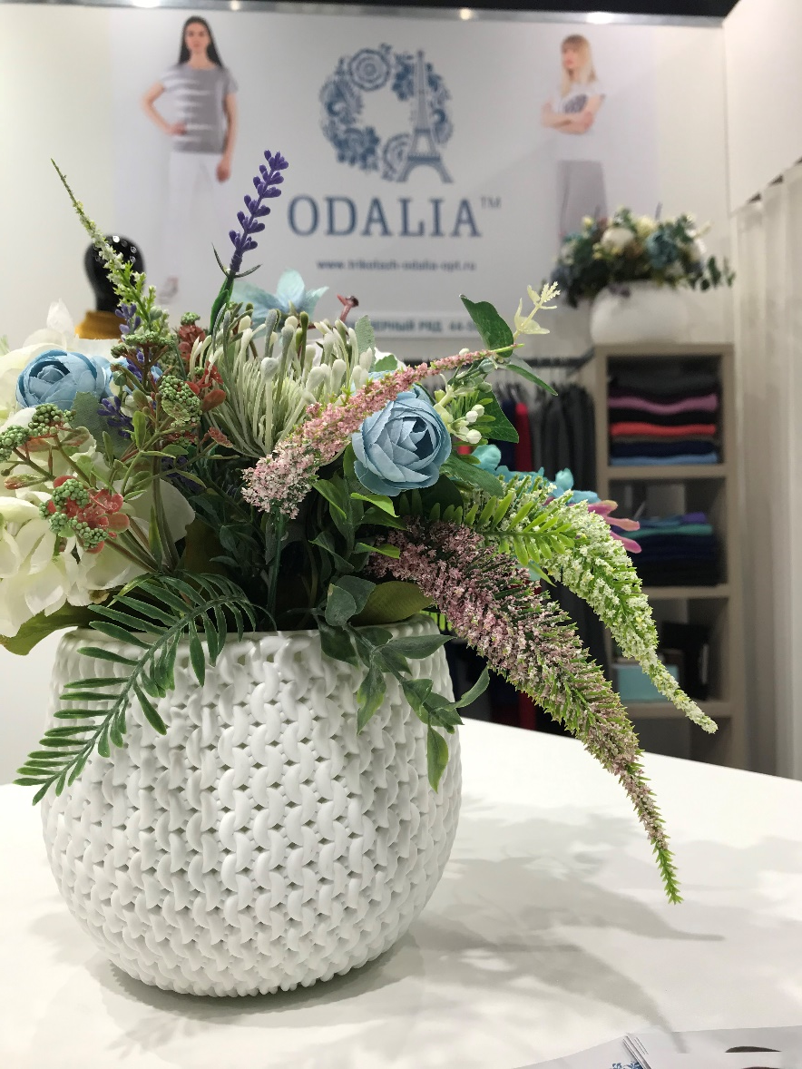
ООО «ДекоЛюкс» ТМ ODALIA
Участники международных выставок CPM и Russian Selections Moscow

Slide 11






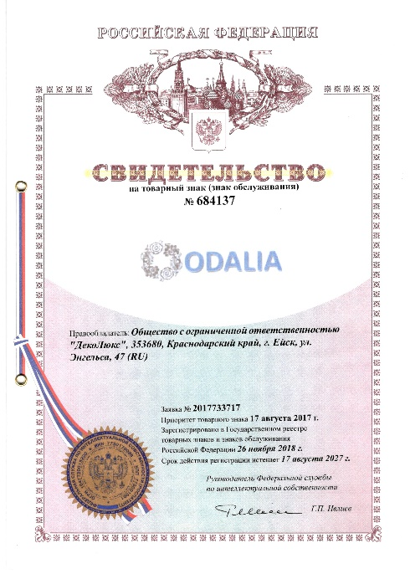
ООО «ДекоЛюкс» ТМ ODALIA
Отмечены многократными наградами и грамотами за отличное качество выпускаемой продукции

Slide 12

Контактные данные:
ООО «ДекоЛюкс» ТМ ODALIA
Адрес местонахождения: 353680, г.Ейск ул.Герцена 7/4
Телефоны для связи: 8(86132)7-72-10, 8 800-201-02-61
Whats app: 8-918-214-60-92
Email: info@trikotazh-odalia.ru
Сайты: https://trikotazh-odalia.ru/
https://trikotazh-odalia-opt.ru/
Instagram: https://www.instagram.com/trikotazh.odalia/

Slide 13
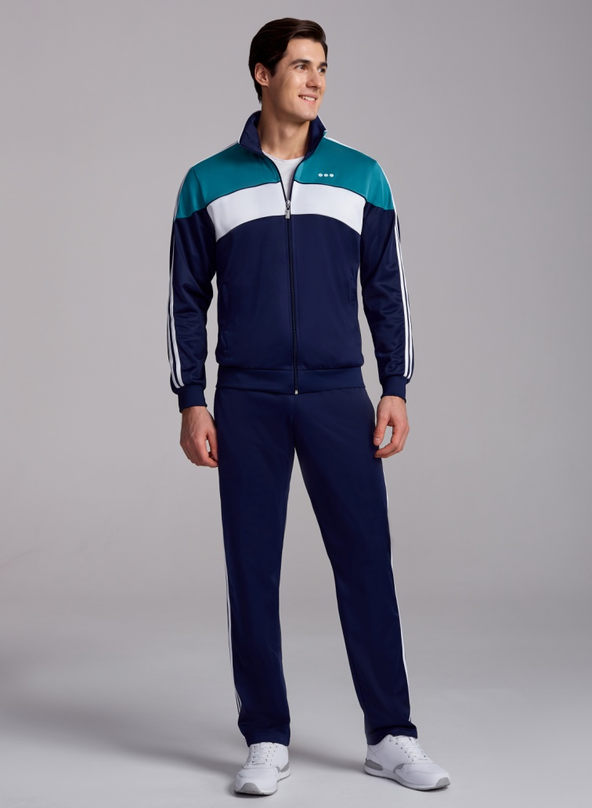
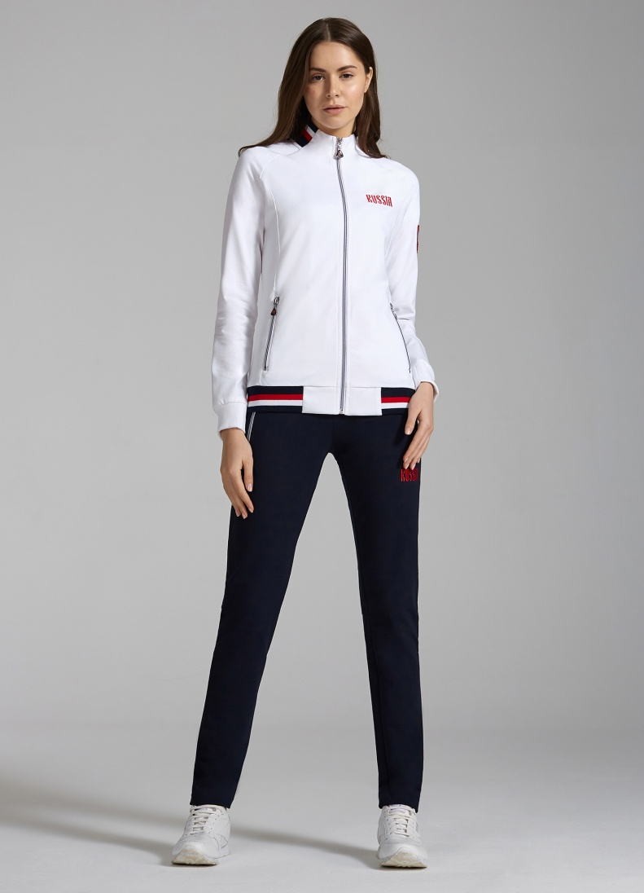
ООО «Спортлегпром»
Выпускает:
Спортивные костюмы
Спортивные куртки и ветровки
Брюки
Толстовки
Шорты
Поло

Slide 14
ООО «Спортлегпром»
Наименование предприятия | Перечень выпускаемой продукции | Технические характеристики продукции
ООО «Спортлегпром» | Спортивные костюмы | Состав ткани: 77% хлопок, 17% полиэстер, 6% эластан Тип материала: футер-диагональ Состав ткани: 65% хлопок, 35% полиэстер Тип материала: футер трехниточный с начесом Состав ткани: 100% полиэстер Тип материала: полиэстер с начёсом (эласт)
ООО «Спортлегпром» | Спортивные брюки | Состав ткани: 77% хлопок, 17% полиэстер, 6% эластан Тип материала: футер-диагональ Состав ткани: 65% хлопок, 35% полиэстер Тип материала: футер трехниточный с начесом Состав ткани: 100% полиэстер Тип материала: полиэстер с начёсом (эласт
ООО «Спортлегпром» | Толстовки | Состав ткани: 77% хлопок, 17% полиэстер, 6% эластан Тип материала: футер-диагональ Состав ткани: 65% хлопок, 35% полиэстер Тип материала: футер трехниточный с начесом Состав ткани: 100% полиэстер Тип материала: полиэстер с начёсом (эласт

Slide 15
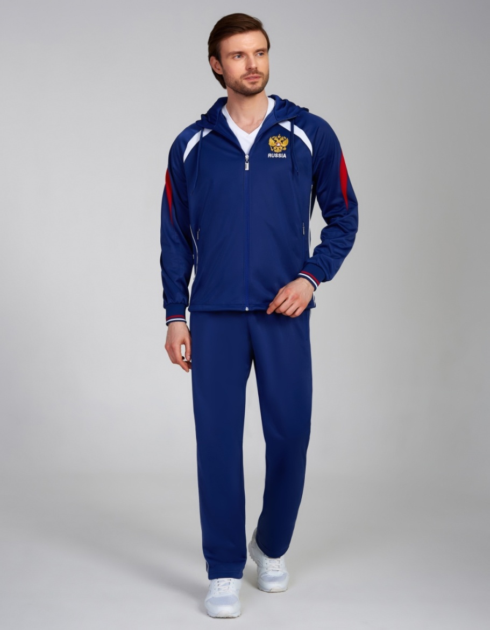
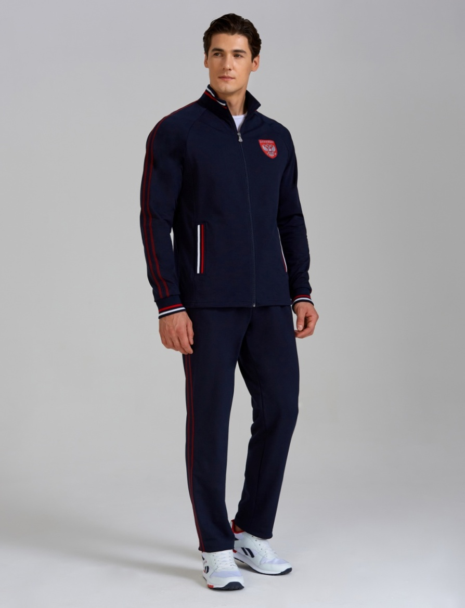
ООО «Спортлегпром»
Мужские спортивные костюмы
Цвет: синий
Состав ткани: 100% полиэстер
Тип материала: полиэстер с начёсом (эласт)
Цвет: темно-синий
Состав ткани: 77% хлопок, 17% полиэстер,
6% эластан
Тип материала: футер-диагональ

Slide 16
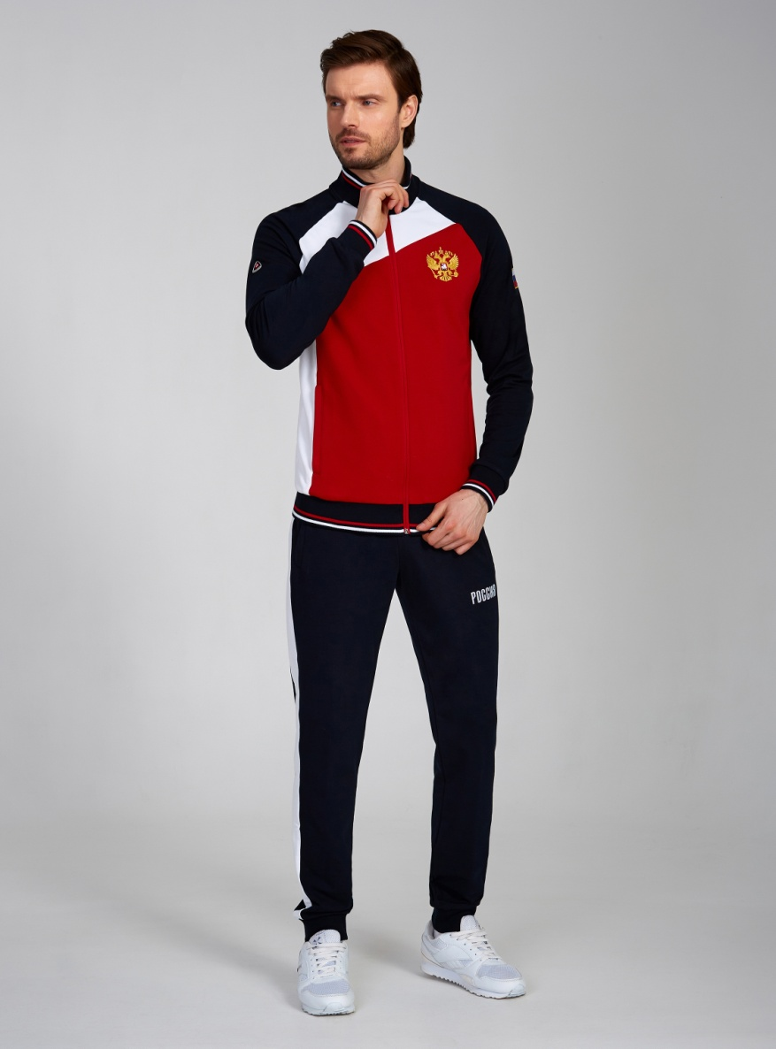
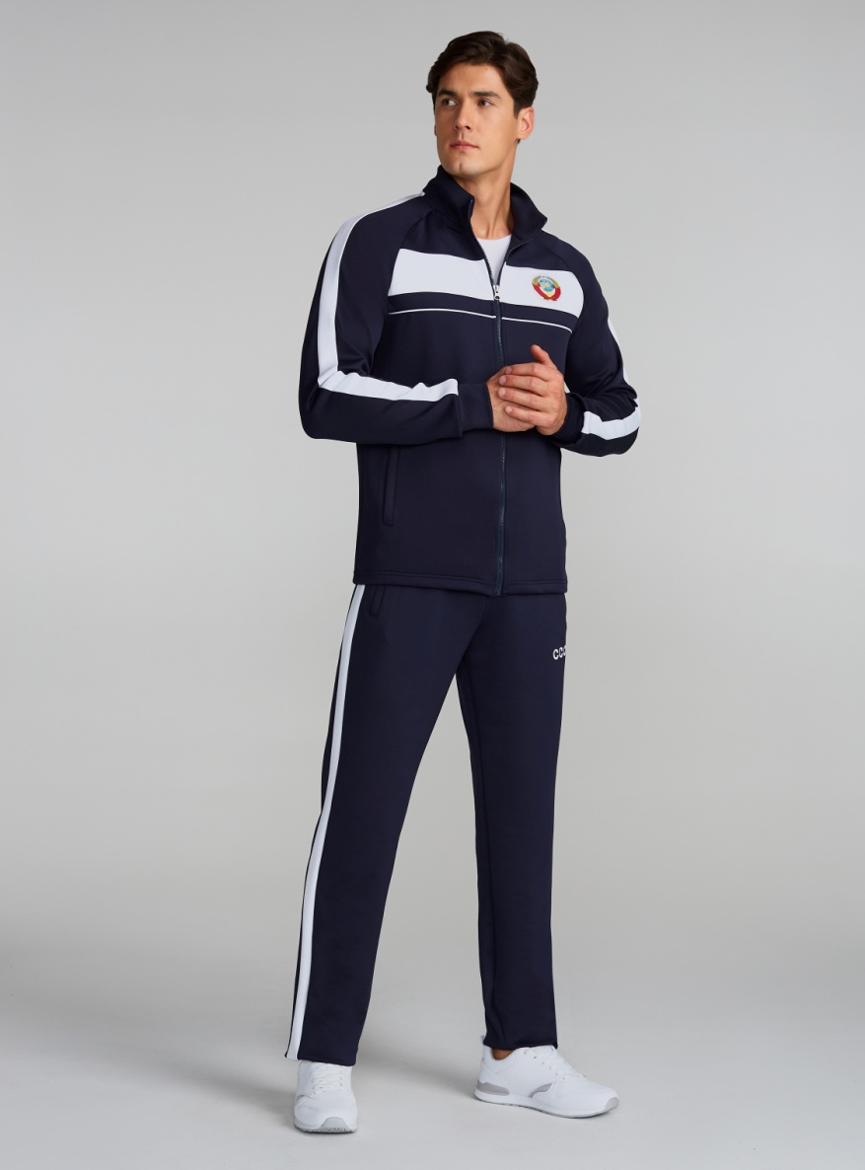
ООО «Спортлегпром»
Мужские спортивные костюмы
Цвет: красно-синий
Состав ткани: 96% хлопок, 4% эластан
Тип материала: футер двухниточный
Цвет: темно-синий
Состав ткани: 100% полиэстер
Тип материала: модифицированный полиэстер
skuba (скуба)

Slide 17
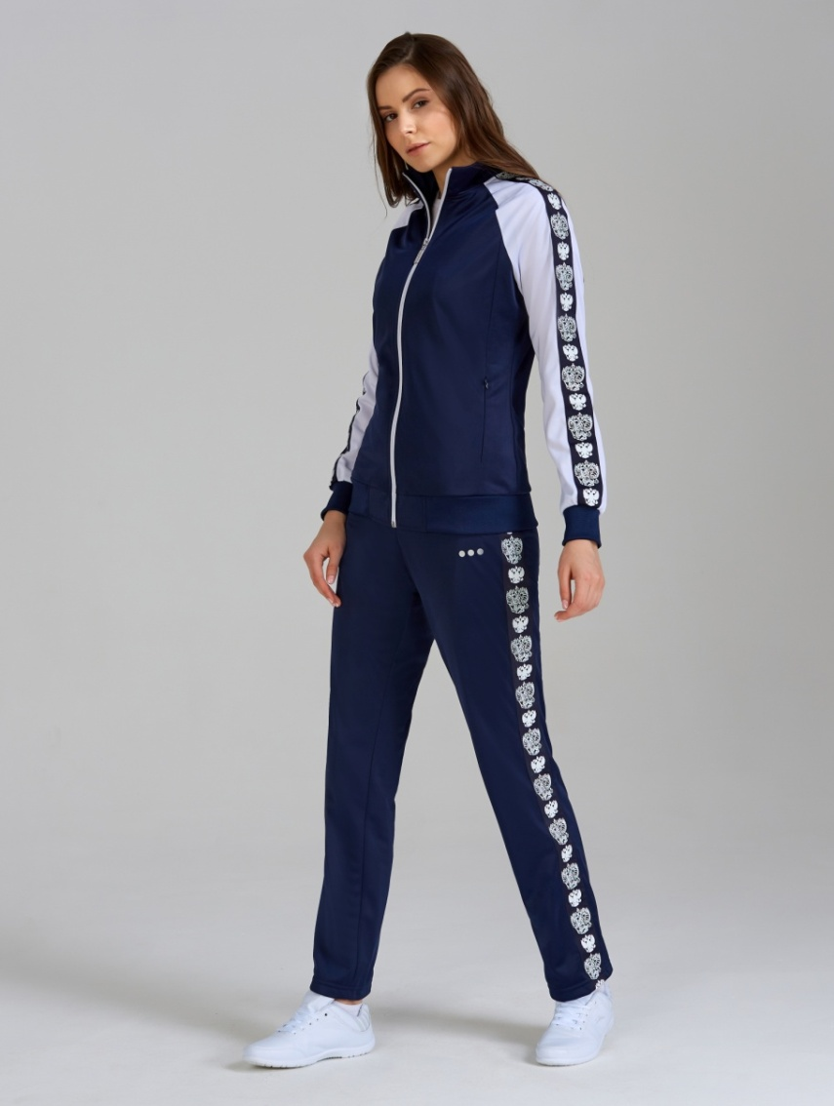
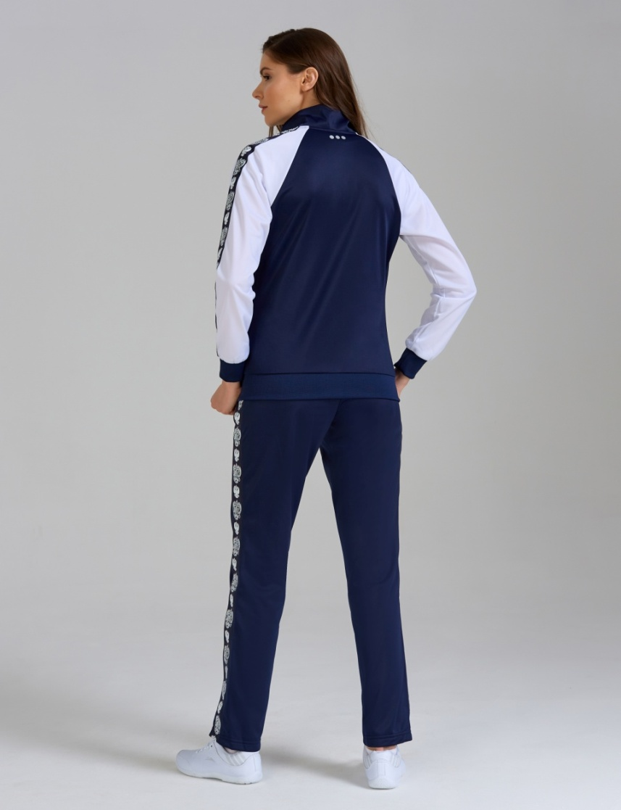
ООО «Спортлегпром»
Женские спортивные костюмы
Цвет: темно-синий
Состав ткани: 100% полиэстер
Тип материала: полиэстер с начёсом (эласт)

Slide 18
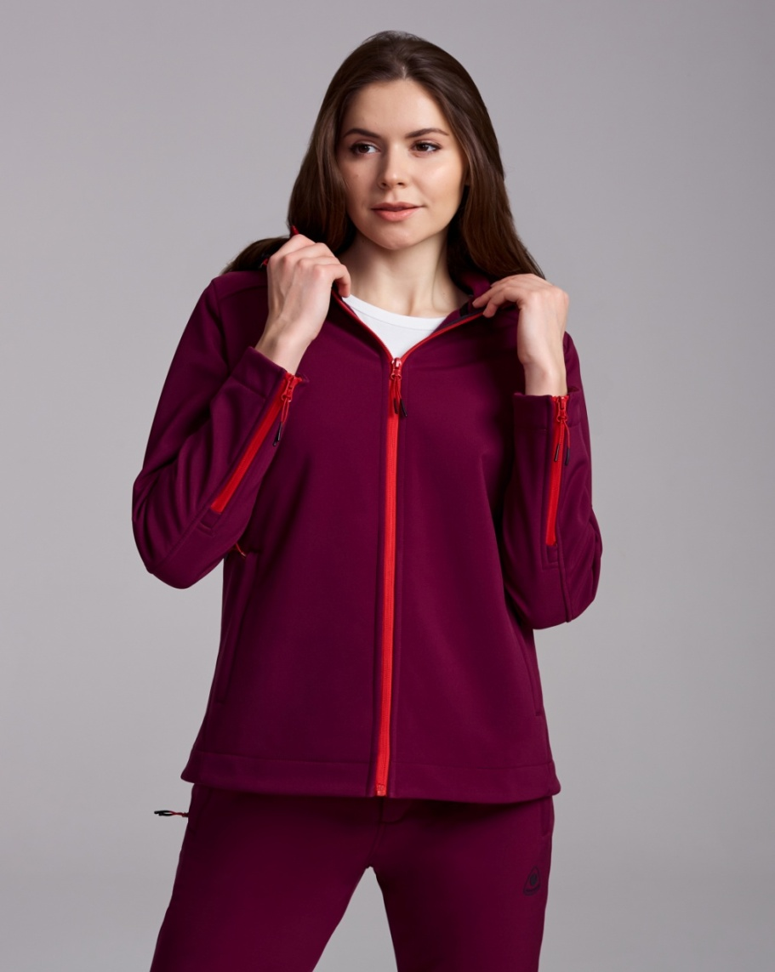
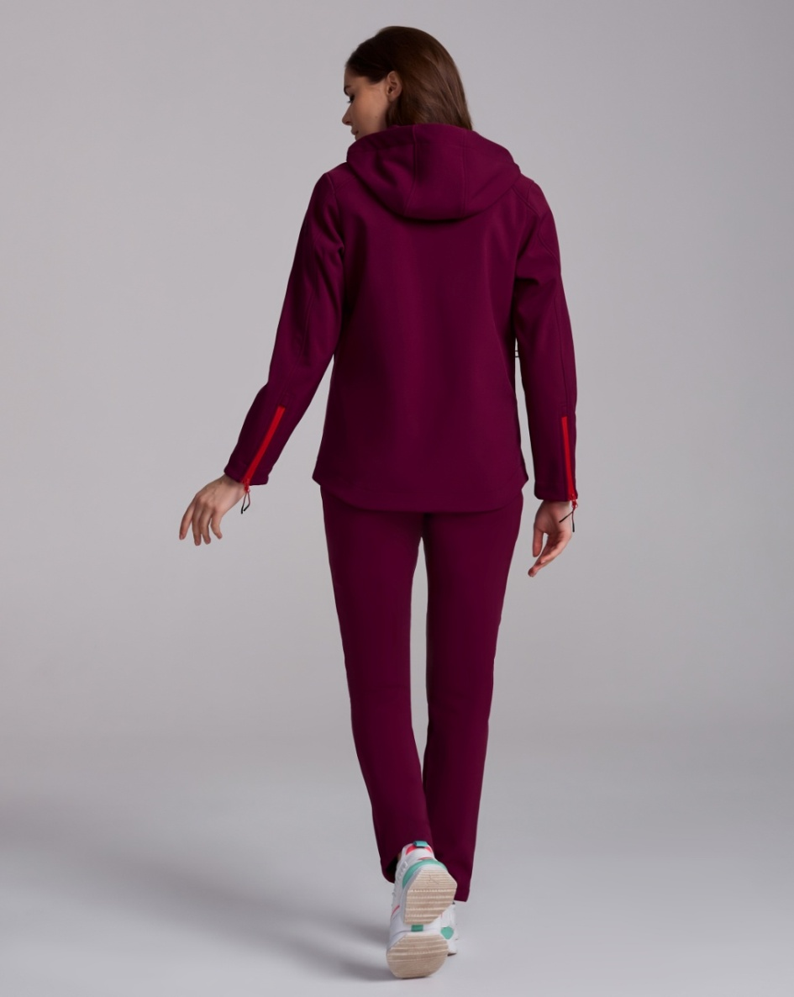
ООО «Спортлегпром»
Женские спортивные костюмы
Цвет: сливовый
Состав ткани: 100% полиэстер
Тип материала: утеплённая (флис)

Slide 19
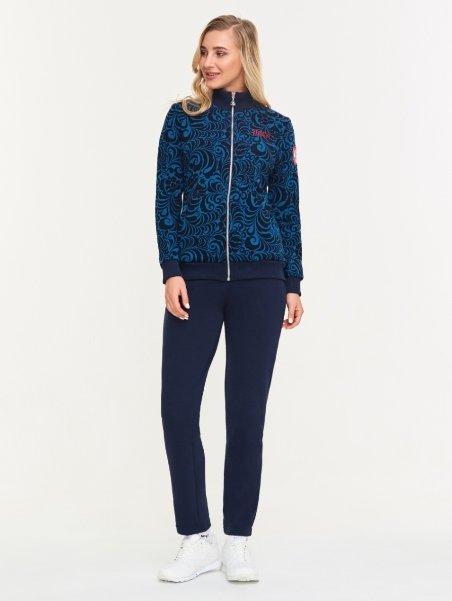
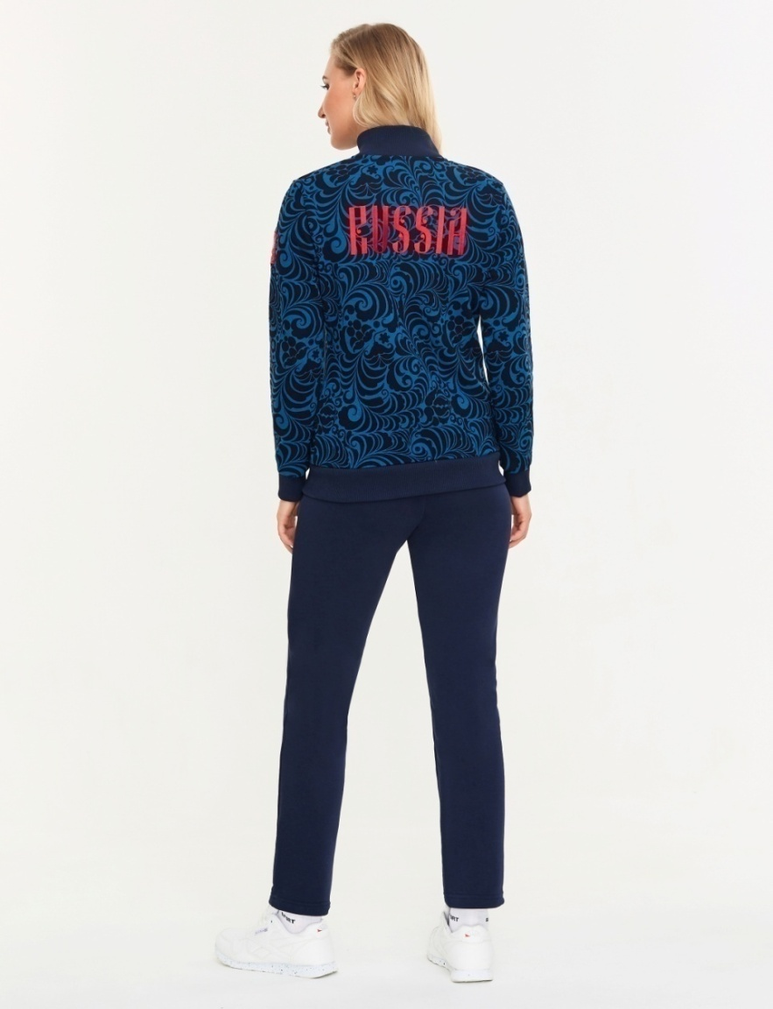
ООО «Спортлегпром»
Женские спортивные костюмы
Цвет: темно-синий с принтом
Состав ткани: 65% хлопок, 35% полиэстер
Тип материала: футер-велюр трехниточный

Slide 20
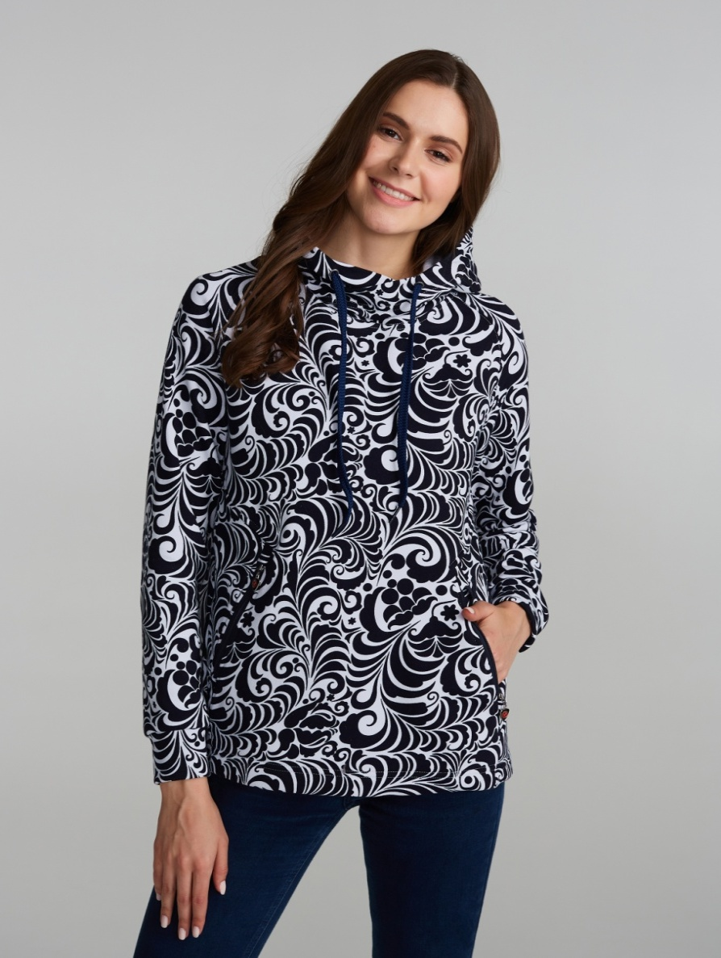
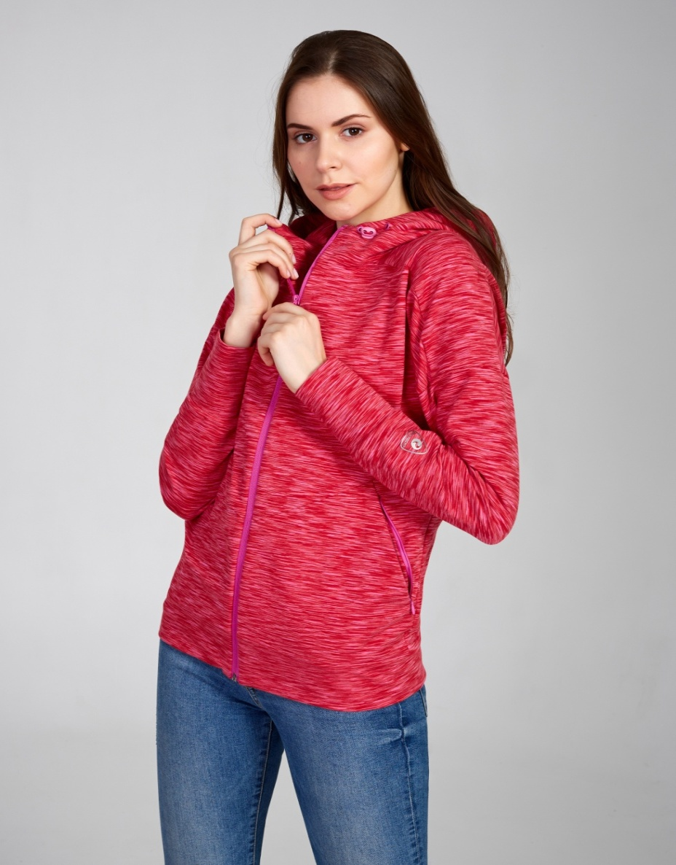
ООО «Спортлегпром»
Женские толстовки
Цвет: бело-синий
Состав ткани: 65% хлопок, 35% полиэстер
Тип материала: футер-велюр трехниточный
Цвет: красный
Состав ткани: 69% хлопок, 28% полиэстер,
3% эластан
Тип материала: футер двухниточный

Slide 21
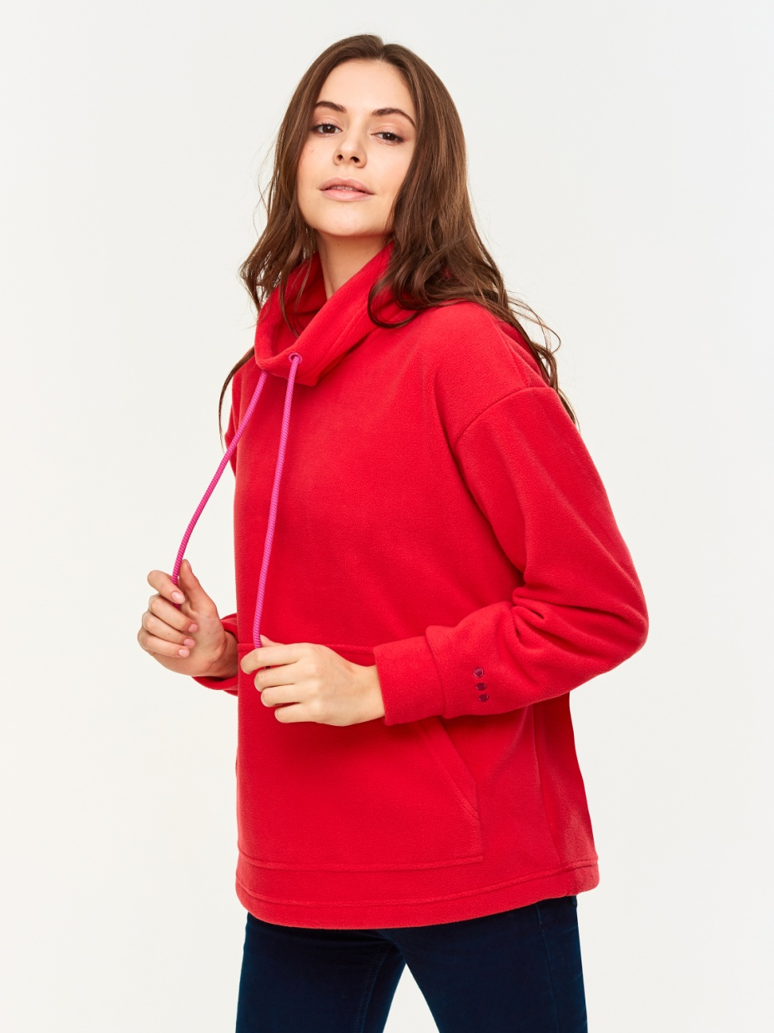
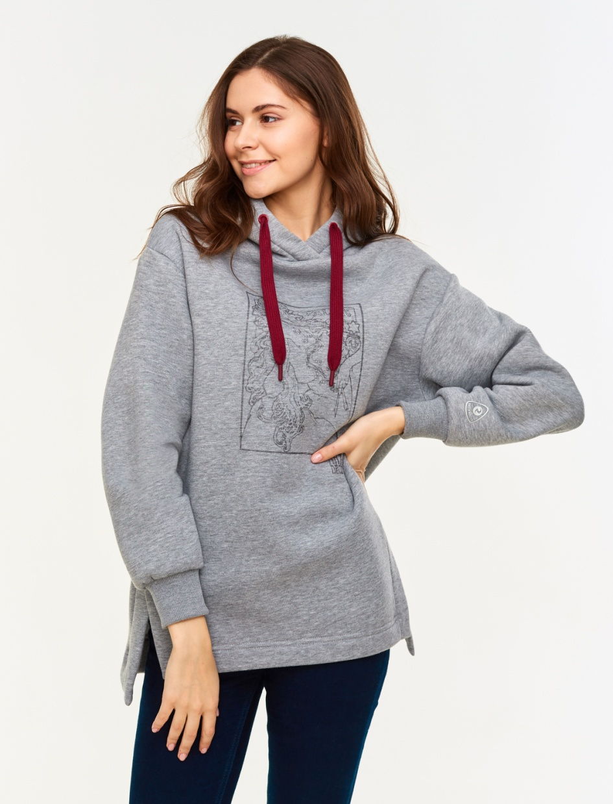
ООО «Спортлегпром»
Женские толстовки
Цвет: малиновый
Состав ткани: 100% полиэстер
Тип материала: флис
Цвет: красный
Состав ткани: 69% хлопок, 28% полиэстер,
3% эластан
Тип материала: футер двухниточный

Slide 22
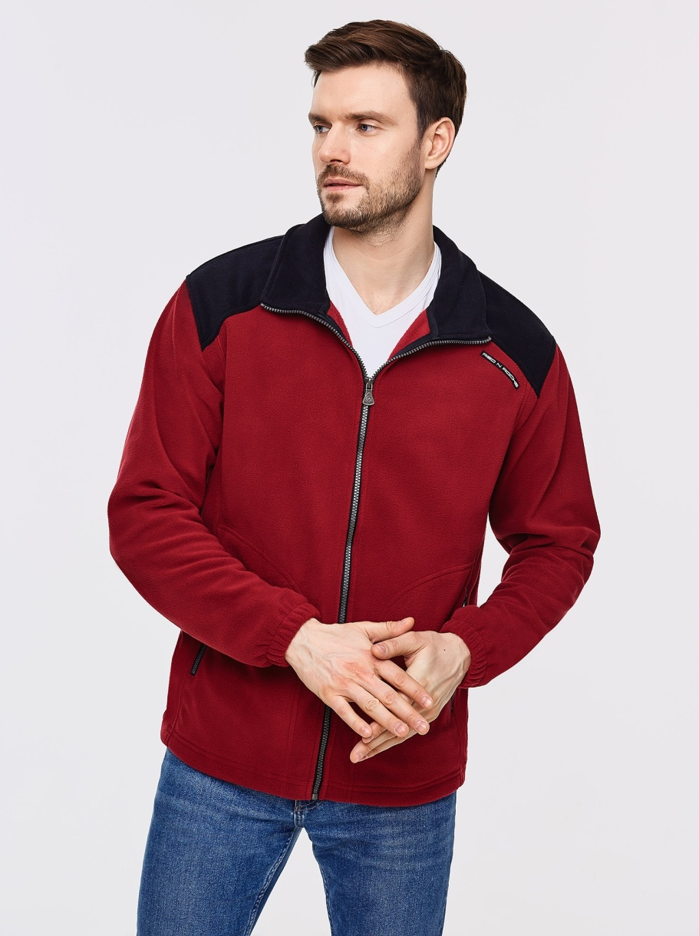
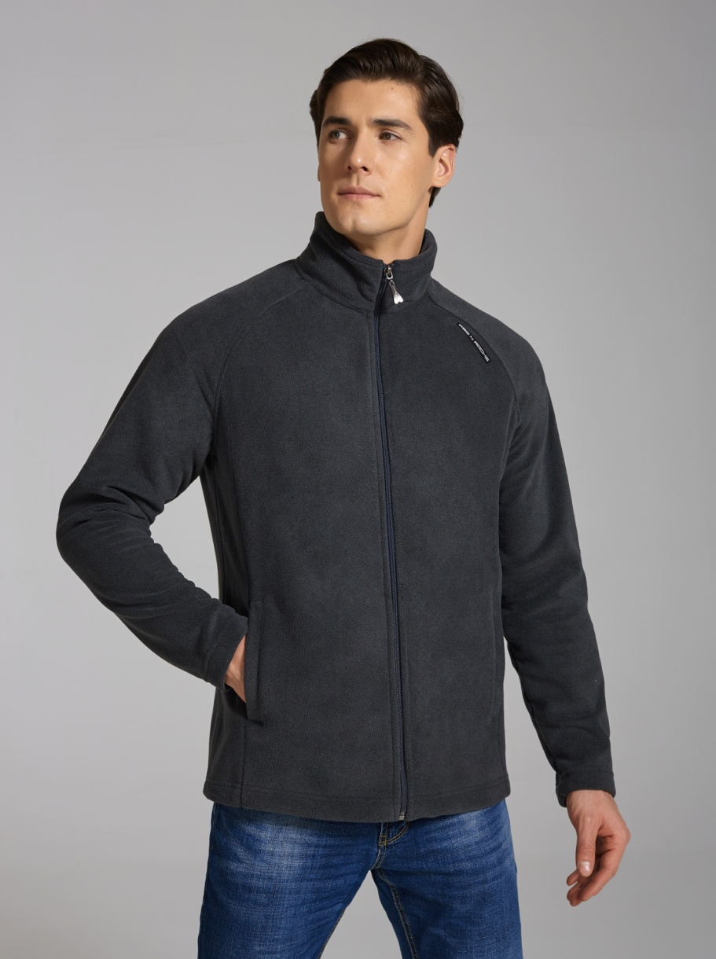
ООО «Спортлегпром»
Мужские толстовки
Цвет: бордовый
Состав ткани: 100% полиэстер
Тип материала: флис
Цвет: темно-серый меланж
Состав ткани: 100% полиэстер
Тип материала: флис

Slide 23
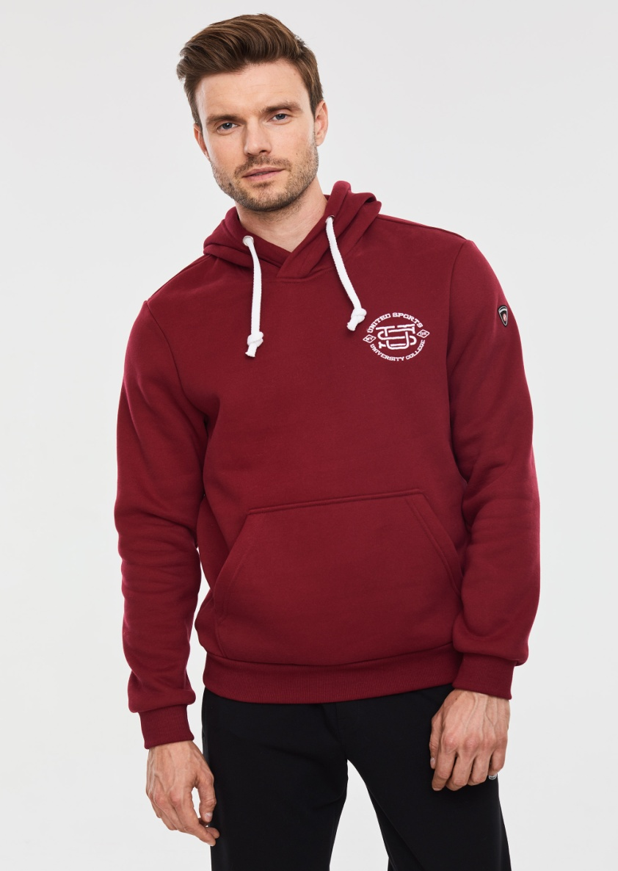
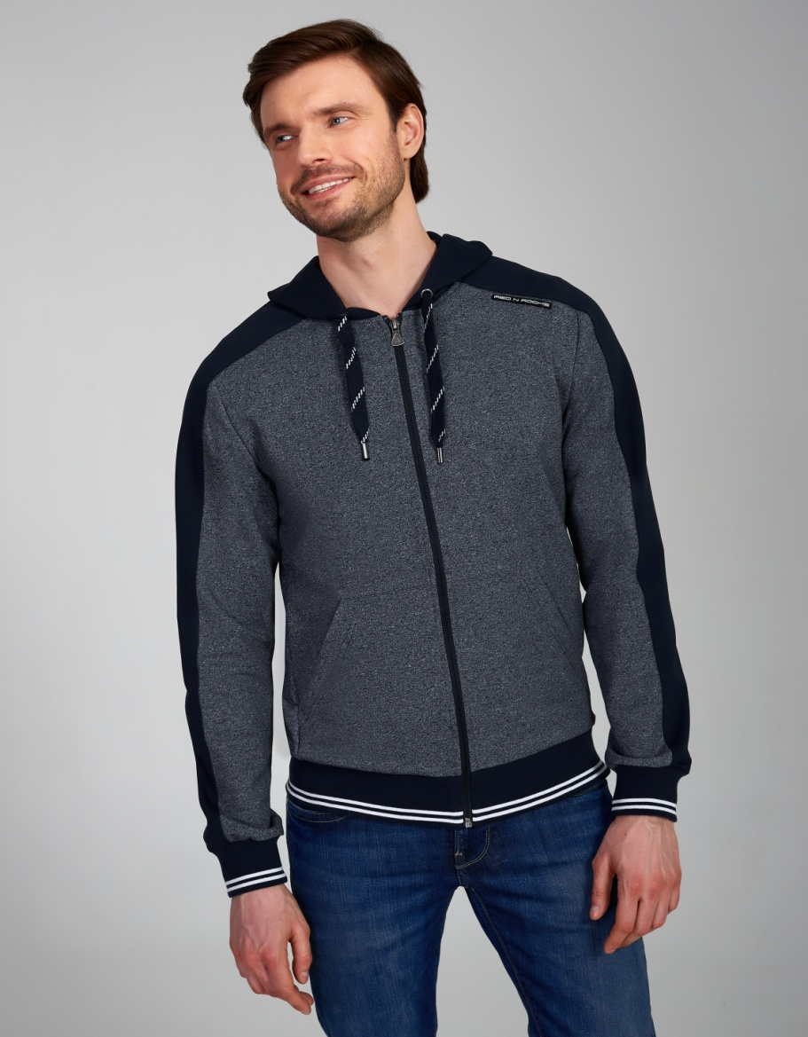
ООО «Спортлегпром»
Мужские толстовки
Цвет: бордовый
Состав ткани: 100% полиэстер
Тип материала: флис
Цвет: синий мулине
Состав ткани: 77% хлопок, 17% полиэстер,
6% эластан
Тип материала: футер-диагональ

Slide 24
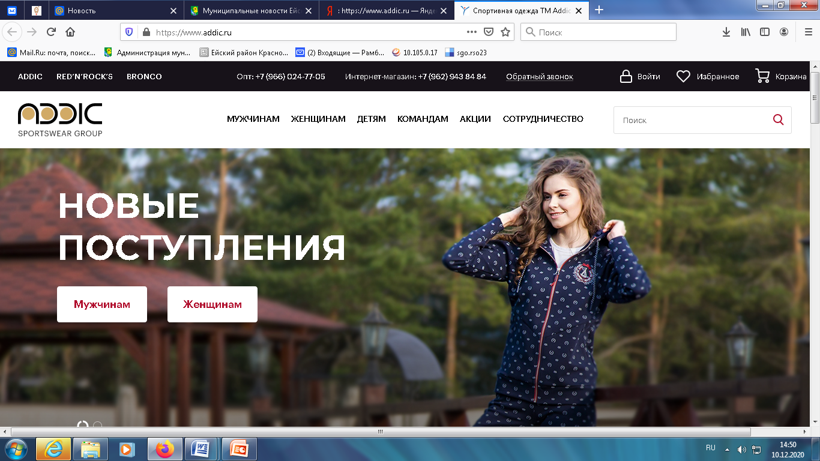
Контактные данные:
ООО «Спортлегпром»
Адрес местонахождения: город Ейск, улица Мира, дом 105, корпус Е, этаж 4, ком. 55-57
Телефон для связи: +7 (966) 024-77-05
Email: slegprom@mail.ru
Сайт: https://www.addic.ru

